Slide 1


北京四中 Demo Welcome to My Class
王思潼 Kaylee

Slide 2


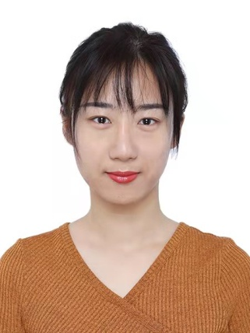
姓名：王思潼 英文名：Kaylee 毕业院校：四川外 专业：英语翻译
姓名：王思潼
英文名：Kaylee
毕业院校：四川外语学院
专业：英语翻译
证书：专业八级

Slide 3
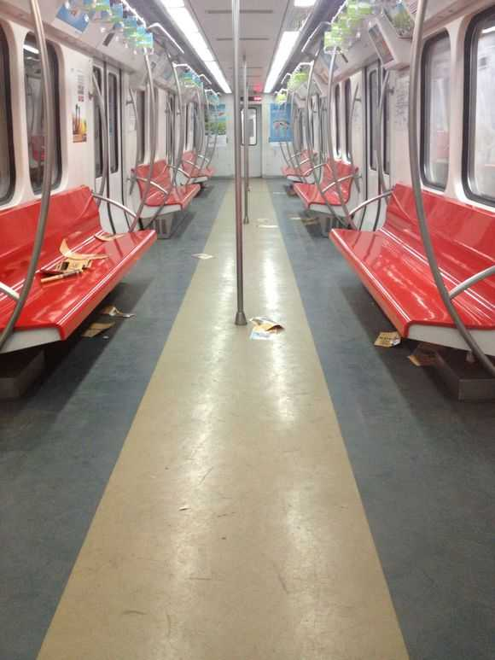
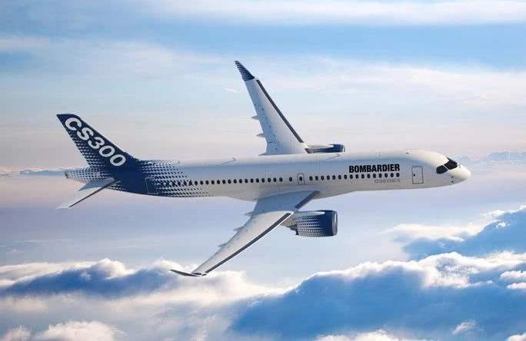


What are you doing?

Slide 4
什么是英语？
?
ABC
words
sentences
自然拼读
语法
词法
句法

Slide 5
十大词性（语法基础概念）
1.名词 n.
2.冠词 art.
10.感叹词 interj.
3.代词 pro.
4.介词 pre.
5.连词 conj.
6.形容词 adj.
7.副词 adv.
8.动词 v.
9.数词 num.

Slide 6
冠词难点突破 （必考知识点）

Slide 7
何为冠词？

Slide 8
The boy is coming！
名词是个小秃子，要让冠词戴帽子。

Slide 9
冠词atr. artucle
冠词—the (这个，特指）
冠词—a/an (一个，泛指）
冠词
定
不定
零

Slide 10
I am a student. My father is a worker. I am an English teacher.

Slide 11
不定冠词a/an辨析
1.a/e/i/o/u前面
2.E
3.U
4.O
5.字母解题法

Slide 12
不定冠词a/an辨析
a用于辅音音素前
an用于元音音素前

Slide 13
不定冠词a/an辨析
2.字母E为首的单词
European 一个欧洲人
egg 一个鸡蛋
[eɡ]
a
[ˌjʊərəˈpiːən]
an

Slide 14
1) Jay is _____ American girl. She studies in ______university in Beijing. A.the;a B.a;a C.an;a D.an;an
C

Slide 15
不定冠词a/an辨析
3.字母U为首的单词
useful book
uncle
a
[ˈjuːsfl]
an
[ˈʌŋkl]
当单词中u发字母本音时用a，其他情况用an

Slide 16
题目辨析
a
useful book
usual day
uncle
umbrella
a
an
an

Slide 17
不定冠词a/an辨析
4.字母O为首的单词
one-legged table [wʌn]
orange [ˈɒrɪndʒ]
a
遇one都用a
an

Slide 18
2)Tom is ___ one-eyed man.
A.a B.an
A

Slide 19
不定冠词a/an辨析 不定冠词：a/an的区别
1.a/e/i/o/u前面
2.E (a European 一个欧洲人[ˌjʊərəˈpiːən]; an egg 一个鸡蛋)
3.U (当单词中u发字母本音时用a，其他情况用an)
4.O (one[wʌn]开头加a; orange [ˈɒrɪndʒ]开头加an)
5.字母解题法

Slide 20
[el]
A
3) There is ____ “L” in the word.
A.a B.an
12个加an,14个加a

Slide 21
不定冠词a/an辨析
5.字母解题法：
李先生有一只狐狸
an
Mr. Li has one fox.(12)
4)There is _____ “s” on the corner of the handbag.

Slide 22
课程回顾

Slide 23
十大词性（语法基础概念）
1.名词 n.
2.冠词 art.
10.感叹词 interj.
3.代词 pro.
4.介词 pre.
5.连词 conj.
6.形容词 adj.
7.副词 adv.
8.动词 v.
9数词 num.

Slide 24
不定冠词a/an辨析 不定冠词：a/an的区别
1.a/e/i/o/u前面
2.E (a European 一个欧洲人[ˌjʊərəˈpiːən]; an egg 一个鸡蛋)
3.U (当单词中u发字母本音时用a，其他情况用an)
4.O (one[wʌn]开头加a; orange [ˈɒrɪndʒ]开头加an)
5.字母解题法： Mr. Li has one fox.(12)

Slide 25
The end.

